Slide 1
Université 20 Août 1955 - Skikda
Faculté des Sciences Economiques, Commerciales et Sc de Gestion
جامعة 20 أوت 1955 -سكيكدة
كليـــــة العلوم الاقتصاديـــــــــة،
التجاريــــة وعلـــوم التسييــــــر
جامعة 20 أوت 1955 - سكيكدة
مقياس: الأزمات المالية والاقتصادية
المحور الأول: نظرية الدورات الاقتصادية
الأستاذة: بوالشعور شريفة

Slide 2
تعريف الدورات الاقتصادية
يشير مصطلح الدورة الاقتصادية إلى تكرار ظاهرة معينة. حيث أنها تشير إلى التعاقب والتقلب بين التوسع والانكماش في النشاط الاقتصادي.

Slide 3
الدورات الاقتصادية
وعليه وحسب الشكل أعلاه فإن الدورة الاقتصادية هي موجات من الانتقال من قاع إلى قاع، أو من قمة إلى قمة، حيث أن الدورة الواحدة تبدأ مع أزمة وتنتهي مع بداية أزمة جديدة
هذه الموجات متكررة الحدوث ولكن ليس بصورة منتظمة (لا تأخذ شكل جب وتجب)، حيث أنها تختلف في الطول (المدة الزمنية)، والعمق (الحدة).
لا بد من التفريق بين التقلبات الدورية، والتقلبات الموسمية، هذه الأخيرة هي عبارة عن تذبذبات دورية قصيرة الأجل، وهي التي لا تزيد مدتها عن السنة في قطاع معين ولا ينعكس أثرها على جميع الجوانب الاقتصادية، بينما التقلبات الدورية فهي التي الانتعاشات والانحسارات على المدى الطويل والتي تمس كافة نواحي النشاط الاقتصادي

Slide 4
مراحل الدورة الاقتصادية
المرجع: مطبوعة ساحلي لزهر جامعة سكيكدة

Slide 5
مرحلة التوسع
ويشير إلى مرحلة الصعود وهي المرحلة الأكثر تفضيلا في الاقتصاد، وفي مرحلة التوسع تعمل الشركات ومنظمات الأعمال على زيادة انتاجها وأرباحها، وتكون البطالة منخفضة، ويكون أداء السوق المالي جيدا، وفي هذه المرحلة تتحسن التوقعات المستقبلية وبالتالي يزيد الاستهلاك والاستثمار، ويرتفع الطلب على السلع والخدمات، ما يؤدي إلى ارتفاع الأسعار أيضا.
عندما يكون نمو الناتج المحلي الاجمالي بين 2 و3%، التضخم في حدود 2% كهدف، معدلات البطالة بين 3.5 و 4.5%، وسوق الأسهم تعرف ارتفاعا أو ما يعرف ب(bull market)، يمكن اعتبار أن الاقتصاد في مرحلة توسع صحي

Slide 6
مرحلة الرواج
وهي المرحلة الثانية من دورة الأعمال، وخلال هذه المرحلة تكون الدورة الاقتصادية في ذروتها أو ما يعرف بمرحلة القمة (Peak)، تشير إلى الفترة التي يكون فيها هناك توسع ونمو اقتصادي جد قوي حيث تتجاوز الأرقام معدلاتها التقليدية، ويصبح الاقتصاد في مرحلة طفرة Boom، حيث تزدهر المؤشرات الاقتصادية على غرار تحقيق فائض في الائتمان وزيادة القدرة على الانفاق، فيرتفع الطلب على السلع والخدمات، مما يؤدي إلى زيادة في معدل العمالة حيث تحاول الشركات الاستفادة من الزيادة في قوة الانفاق الاستهلاكي وزيادة موازية في الطلب على السلع والخدمات، وتنطوي هذه المرحلة على خطر ارتفاع التضخم، ويحدث ذلك بسبب تجاوز الطلب العرض.
تجدر الإشارة الى أنه خلال مرحلة الذروة، يصل الاقتصاد إلى مرحلة التشبع. ويتم بلوغ الحد الأقصى للنمو. ولا تنمو المؤشرات الاقتصادية أكثر من ذلك وهي في أعلى مستوياتها. الأسعار في ذروتها. وتمثل هذه المرحلة نقطة انعكاس اتجاه النمو الاقتصادي. يميل المستهلكون إلى إعادة هيكلة ميزانياتهم في هذه المرحلة

Slide 7
مرحلة التراجع
وهي المرحلة التي تشهد تراجعا وانكماشا، يشير مصطلح الانكماش إلى مرحلة الدورة الاقتصادية المتميزة بانخفاض النشاط الاقتصادي
تراجع هام في النمو أو إلى تراجع محدود زمنيا للانتاج (تعتبر الادارة الأمريكية انكماشا كل انخفاض في الناتج الداخلي الخام الحقيقي يمتد على الأقل خلال ثلاثيين)، هكذا يستعمل هذا المصطلح للتمييز بين هذه الحالة وحالة الكساد

Slide 8
مرحلة الكساد
وهي المرحلة الدنيا من مراحل الدورة الاقتصادية أو ما يعرف بمرحلة القاع (Trough) تتميز بانكماش متراكم للنشاط الاقتصادي: انخفاض حاد في حجم الطلب وحجم الانتاج، انخفاض المداخيل الحقيقية، وارتفاع البطالة

Slide 9
أنواع الدورات الاقتصادية
من خلال تناول الأدبيات دبيا المختلفة الخاصة بالدورات الاقتصادية، نجد أن ان هناك ثلاث أنواع رئيسية من الدورات الاقتصادية، اي الدورات طويلة الأجل، الدورات متوسطة الأجل، والدورات قصيرة الأجل واي مرتبطة بأسماء العلماء الذين يرجع لهم الفضل في التوصل إليها وتحديد مداها
(المرجع: مطبوعة نادية عقون جامعة باتنة)

Slide 10
أولا: دورة كوندراتيف

Slide 11
ثانيا: كوزنتس للاستثمار العقار ي (طويلة الأجل):

Slide 12
ثالثا: دورة جوغلار للاستثمار (متوسطة الأجل):

Slide 13
رابعا: كيتشن للمخزون (قصيرة الأجل):

Slide 15
خصائص الدورات الاقتصادية.
يمكن تقسيم هذه الخصائص إلى خصائص مشتركة وأخرى غير مشتركة.
(المرجع: مطبوعة نادية عقون جامعة باتنة)

Slide 16
أ. الخصائص المشتركة للدورات الاقتصادية:

Slide 18
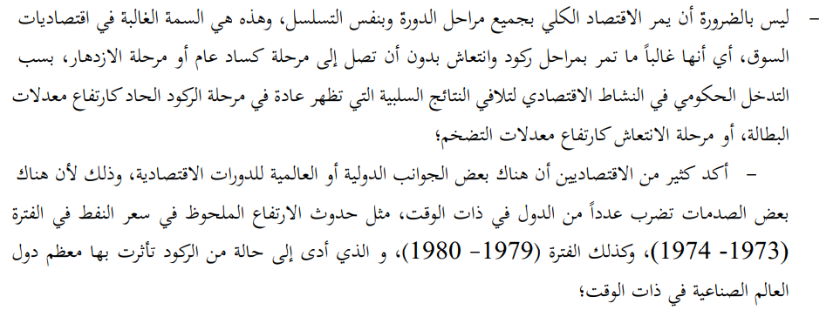
ب. الخصائص غير المشتركة للدورات الاقتصادية:

Slide 19
النظريات المفسرة للدورات الاقتصادية:
بشكل عام فإن أغلب الاقتصاديين يرجعون أسباب الدورات الاقتصادية إلى عدة عوامل يمكن تثبيتها في اثنتين هما
(المرجع: مطبوعة الأستاذ ساحلي لزهر جامعة سكيكدة)

Slide 20
أ. النظريات المناخية
يعتبر المفكران جيفونز (William Jevons Stanley ) وهنري مور (Moor.H ) من كبار منظري هذا الاتجاه فهم يرجعون أسباب الدورات الاقتصادية إلى:

Slide 21
أ. النظريات المناخية

Slide 22
ب. النظريات النقدية

Slide 25
نظرية هاوتري

Slide 27
نظرية شامبتر

